Slide 1
環境教育終身學習護照推廣
花蓮縣環境保護局
中華民國106年3月31日

Slide 2
大 綱
環境教育終身學習護照
花蓮縣環保局獎勵辦法
申辦方式
協助服務

Slide 3
一、環境教育終身學習護照
推廣目的
為將環境教育擴大推廣至全國民眾，環保署舉辦「環境教育終身學習護照」整合行銷活動，鼓勵民眾、環境教育設施場所及機構積極參與或辦理環境教育相關教學活動，以讓國人能透過更多管道接觸、了解我們生活的環境。

Slide 4
一、環境教育終身學習護照
推廣
對象
環境教育法第19條規範對象
環境教育設施場所
企業
團體
全體
國民
環境教育機構
機關、公營事業機關、高級中等以下學校及及政府捐助基金累計超過百分之五十財團法人

Slide 5
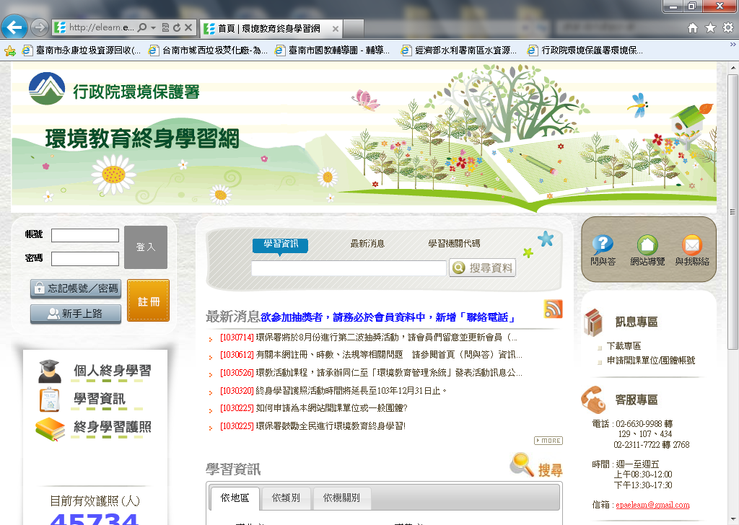
一、環境教育終身學習護照
環境教育終身學習網址
http://elearn.epa.gov.tw/
1

Slide 6
二、花蓮縣環保局獎勵計畫
推廣目的
環保署舉辦「環境教育終身學習護照」推廣活動
鼓勵本縣民眾透過網路學習、影片欣賞、參訪環境教育設施場所、參與實體環境教育訓練課程等多元方式了解環境議題
擴大全民自主學習，瞭解環境教育學習歷程，有助於推動環境教育工作實務，增進全民環境倫理與責任，培養環境公民與環境學習社群，以達到永續發展。

Slide 7
二、花蓮縣環保局獎勵計畫
計畫期程
公告日至106年9月30日24時止
實施對象
持有『環境教育終身學習電子護照』之個人，且註冊資料之居住縣市登錄為花蓮縣或服務單位為花蓮縣政府所屬機關及單位、公營事業機構、高中(職)以下學校。

Slide 8
二、花蓮縣環保局獎勵計畫
105/10/1-106/9/30之數值相比提升40%以上之單位
單位員工個人
帳號註冊比率於
106/9/30為90%
以上之單位
上網開通，並學習至少1小時
有效護照獎
最佳推廣獎
績優開通獎

Slide 9
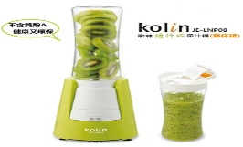
二、花蓮縣環保局獎勵計畫
有效
護照獎
凡至「環境教育終身學習網」註冊個人終身學習電子護照成功，且於系統上完成登錄至少1小時環境教育學習時數，即可參與抽獎活動。
品名 | 示意圖 | 市價(元) ^{註} | 名額
按摩椅墊 |  | 5,000 | 1
馬卡龍掃地機器人 |  | 1,400 | 1
隨行杯果汁機 |  | 800 | 2
金士頓16G迷你USB2.0隨身碟 |  | 200 | 10

Slide 10
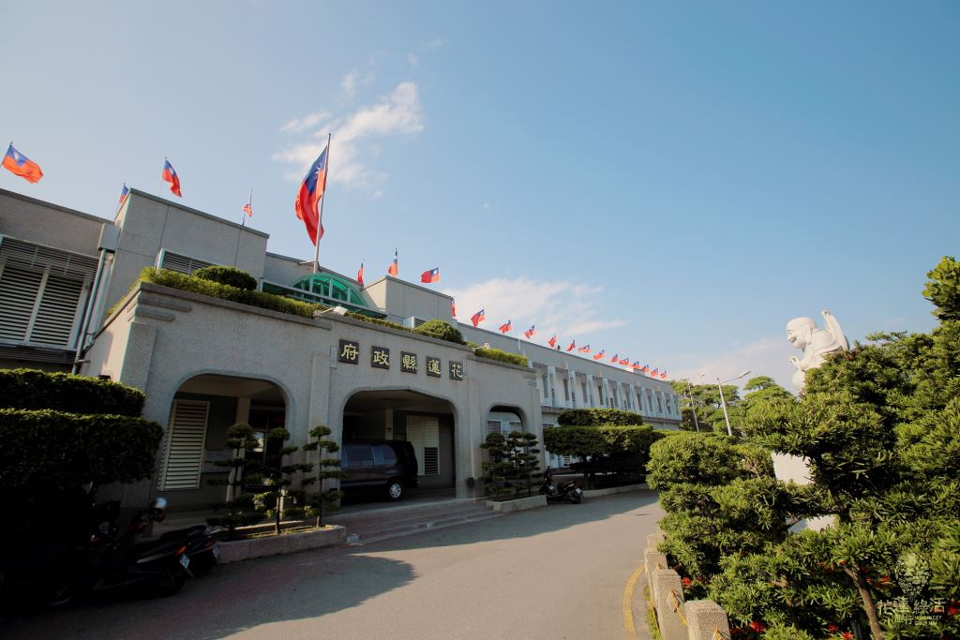
二、花蓮縣環保局獎勵計畫
最佳
推廣獎
花蓮縣政府所屬機關及單位、公營事業機構、高中(職)以下學校等單位員工個人帳號註冊比率，106年9月30日之數值與105年10月1日之數值相比提升40%以上之單位，即可參與「最佳推廣獎」抽獎活動。
1.員工個人帳號註冊比率計算方式：(單位員工個人
帳號註冊人數/機關構應申報人數)×100 。
2.單位單位員工個人帳號註冊比率以105年10月1日
統計為起始計算值將與106年9月30日之單位員工
個人帳號註冊比率相比。
106年獎勵
二名 | 獎狀乙張及價值新台幣2,000元全聯商店商品禮劵

Slide 11
二、花蓮縣環保局獎勵計畫
績優
開通獎
花蓮縣政府所屬機關及單位、公營事業機構、高中(職)以下學校等單位員工個人帳號註冊比率於106年9月30日為90%以上之單位，即可參與「績優開通獎」抽獎活動。
單位員工個人帳號註冊比率計算方式：(單位員工個人帳號註冊人數/機關構應申報人數)×100。
106年獎勵
二名 | 獎狀乙張及價值新台幣3,000元全聯商店商品禮劵

Slide 12
二、花蓮縣環保局獎勵計畫
績優
開通獎
機關構名稱 | 應申報人數 | 個人帳號註冊人數 | 個人帳號註冊比率(%)
花蓮縣政府 | 912 | 542 | 59.43
花蓮縣花蓮市公所 | 371 | 308 | 83.02
花蓮縣地方稅務局 | 136 | 133 | 97.79
花蓮縣吉安鄉公所 | 223 | 131 | 58.74
花蓮縣消防局 | 240 | 131 | 54.58
花蓮縣警察局吉安分局 | 201 | 114 | 56.72
花蓮縣警察局 | 157 | 102 | 64.97
花蓮縣警察局花蓮分局 | 208 | 100 | 48.08
花蓮縣警察局玉里分局 | 143 | 88 | 61.54
花蓮縣壽豐鄉公所 | 108 | 86 | 79.63
花蓮縣花蓮地政事務所 | 119 | 84 | 70.59
機關構名稱 | 應申報人數 | 個人帳號註冊人數 | 個人帳號註冊比率(%)
花蓮縣新城鄉康樂國民小學 | 19 | 3 | 15.79
花蓮縣新城鄉嘉里國民小學 | 15 | 3 | 20
花蓮縣壽豐鄉豐裡國民小學 | 15 | 3 | 20
財團法人花蓮縣文化基金會 | 3 | 3 | 100
花蓮縣立玉東國民中學 | 23 | 3 | 13.04
花蓮縣立鳳林國民中學 | 40 | 3 | 7.5
花蓮縣壽豐鄉水璉國民小學 | 16 | 2 | 12.5
花蓮縣秀林鄉秀林國民小學 | 23 | 2 | 8.7
花蓮縣玉里鎮松浦國民小學 | 18 | 2 | 11.11
花蓮縣秀林鄉和平國民小學 | 23 | 2 | 8.7

Slide 13
三、申辦方式
1.首先登入環境教育終身學習網址
http://elearn.epa.gov.tw/
2.點選註冊

Slide 14
三、申辦方式
3.閱讀服務條款後勾選我已詳閱
4.點選我已同意

Slide 15
三、申辦方式
5.全部項目皆須填寫
服務單位請按填寫→查詢→填入關鍵字
EX花蓮縣環境保護局→查詢→選取
輸入介紹方式(方法見下頁)
全部填完按送出

Slide 16
介紹資訊填寫
三、申辦方式
點選介紹單位
→輸入關鍵字「花蓮縣環境保護局」
→查詢
→點選花蓮縣環境保護局
恭喜完成護照開通~~

Slide 17
三、申辦方式
6.使用前述設定之帳號密碼登入環境教育終身學習網 7.點選個人終身學習，可查閱個人學習紀錄
每人於學習資料夾中至少需有1小時以上時數(可納入每年4小時環境教育)，之前由各單位協助登入之時數、個人已取得之時數系統皆會自動納入護照學習紀錄中。
每人於學習紀錄中至少需有1小時環境教育時數

Slide 18
三、申辦方式
可分為戶外學習、其他課程、影片專區及網路學習
民眾可於網站中點選「學習資訊」專區進行
線上學習
環境教育數位學習課程依八大專業領域分別
列表課程內容相當豐富
學習時數達1小時，取得有效護照!!

Slide 19
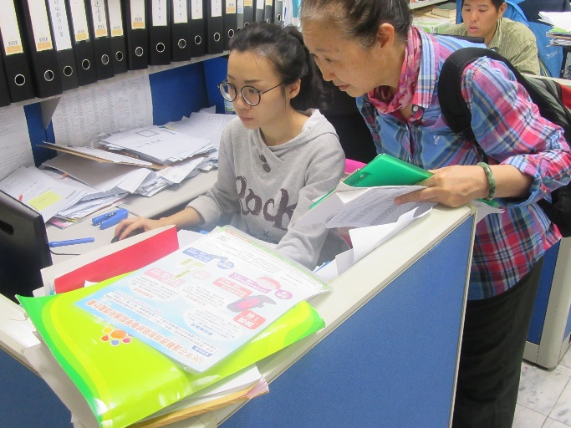
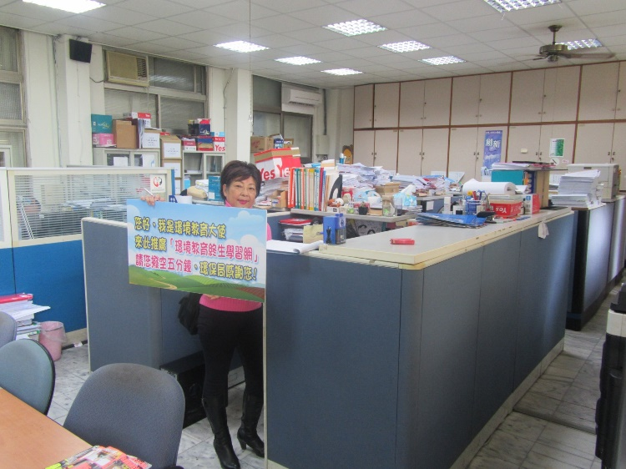
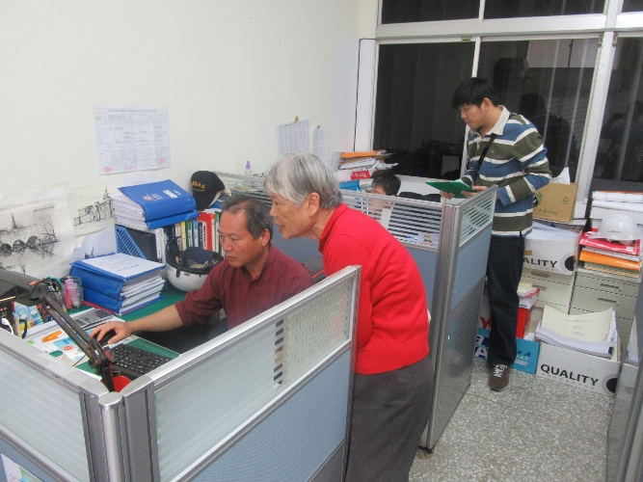
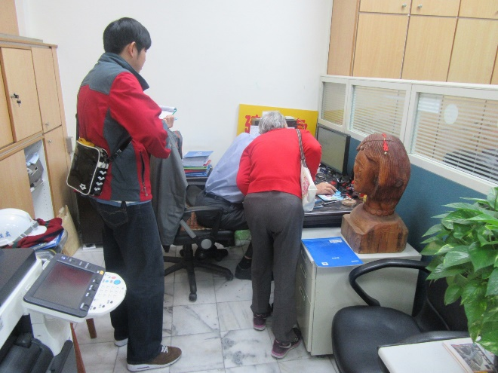
四、協助服務
環境教育大使服務隊為環保局培訓代表本局進行環境教育宣導。若有需求，可安排大使至貴單位協助人員個別帳號的開通。

Slide 20
簡報結束 謝謝聆聽
如有任何疑問請洽:林逸翔 先生
電話：03-8335871
信箱：2016hualien@gmail.com

